Slide 1
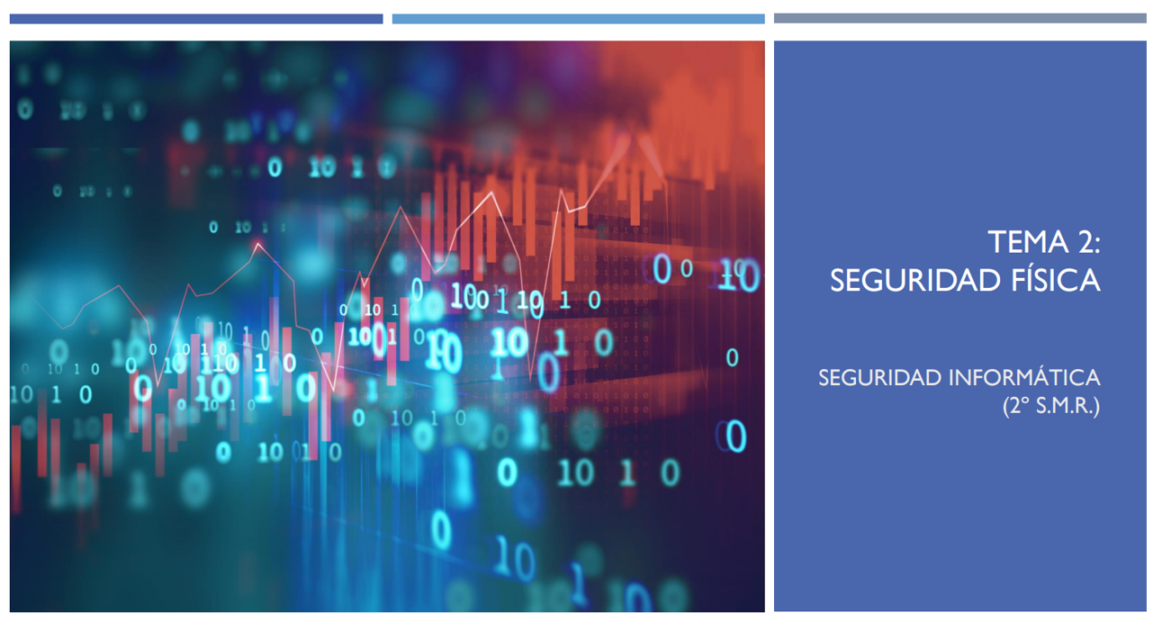

Slide 2
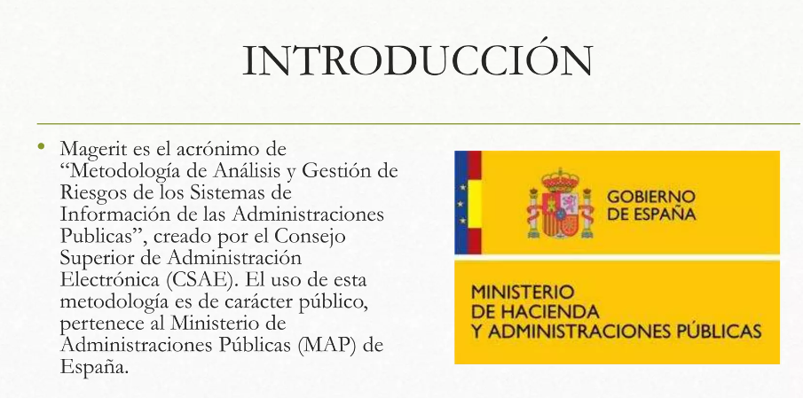


Slide 3
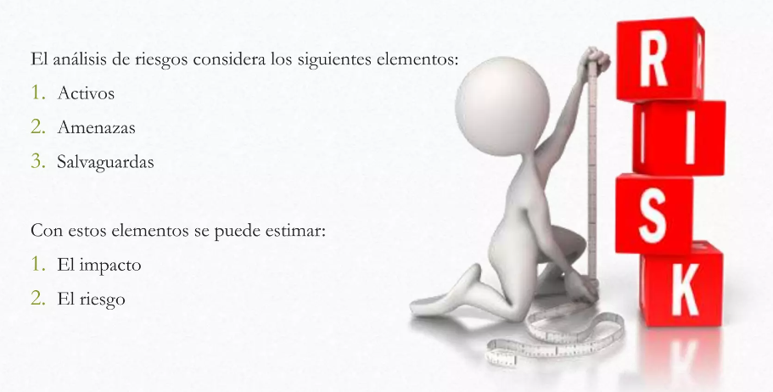

Slide 4
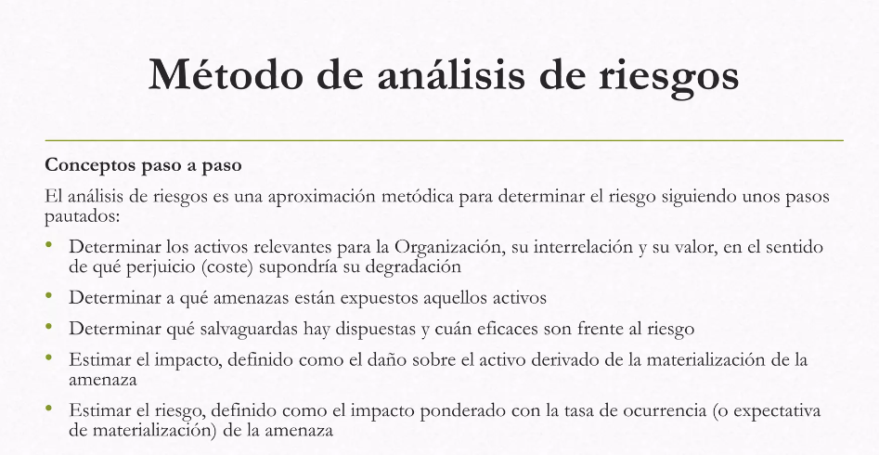

Slide 5
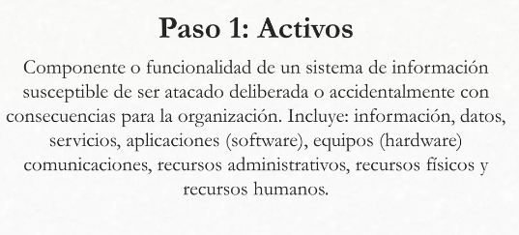
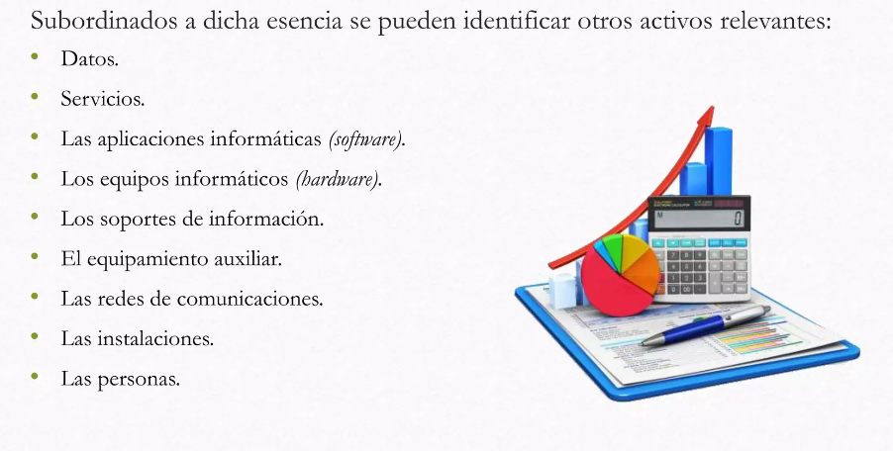

Slide 6
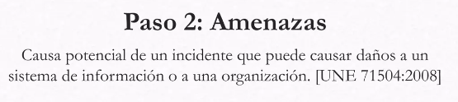
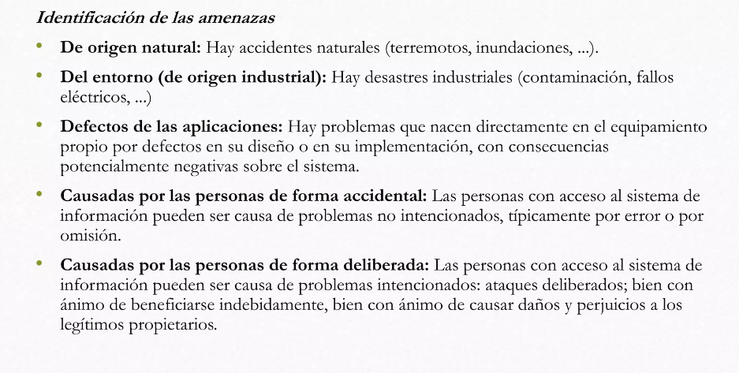

Slide 7
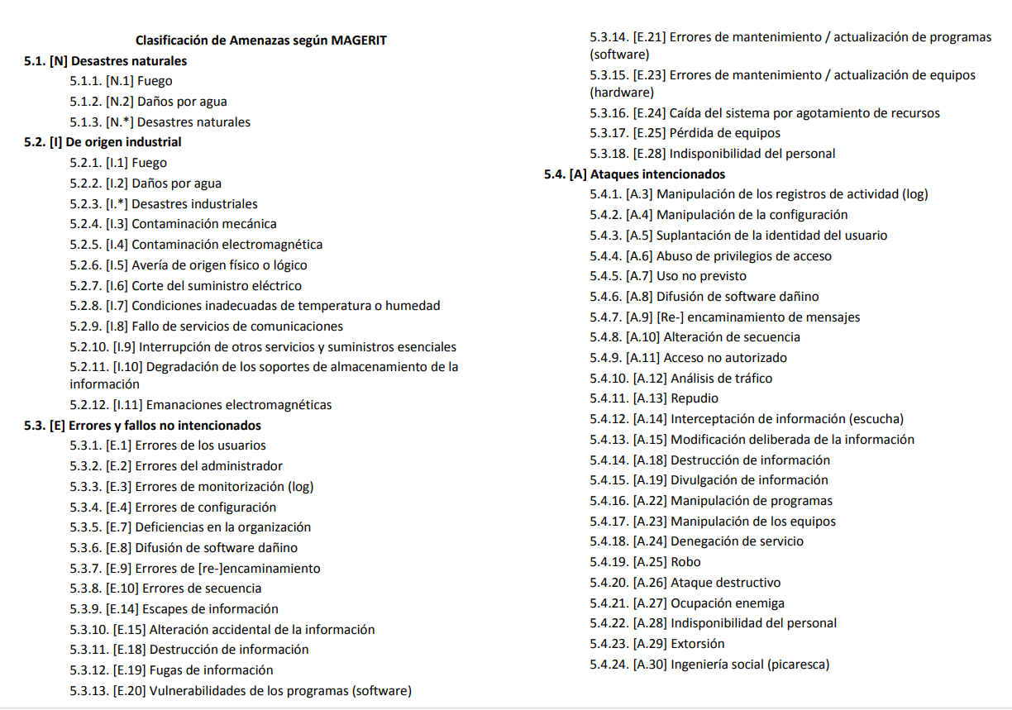

Slide 8
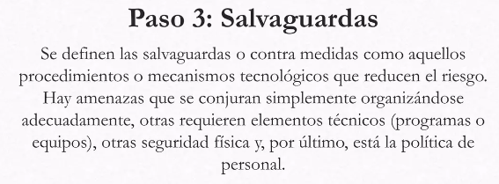
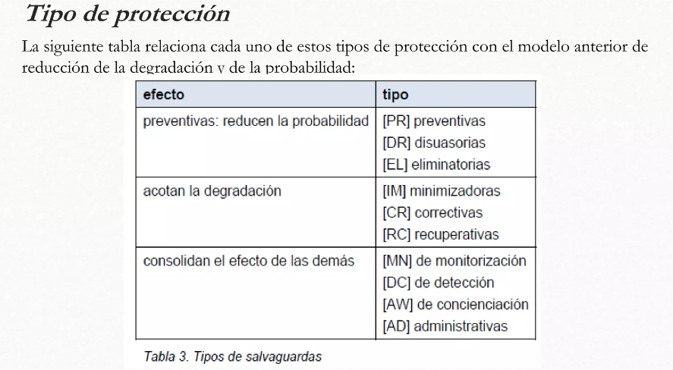

Slide 9
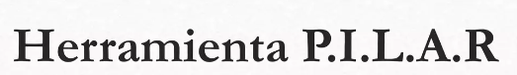
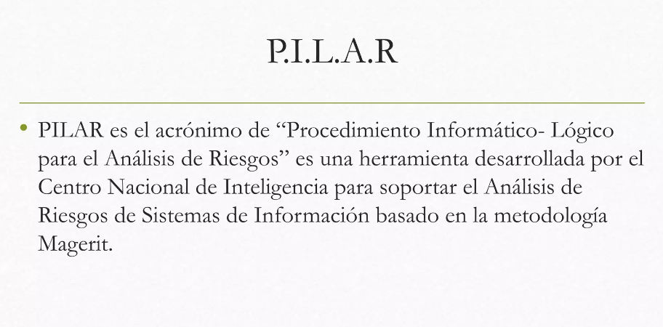

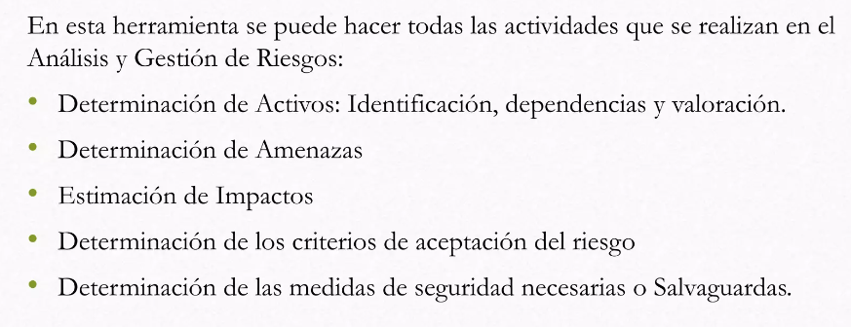
Notes:
https://pilar.ccn-cert.cni.es/index.php/pilar/licencia-de-las-soluciones-pilar

Slide 10
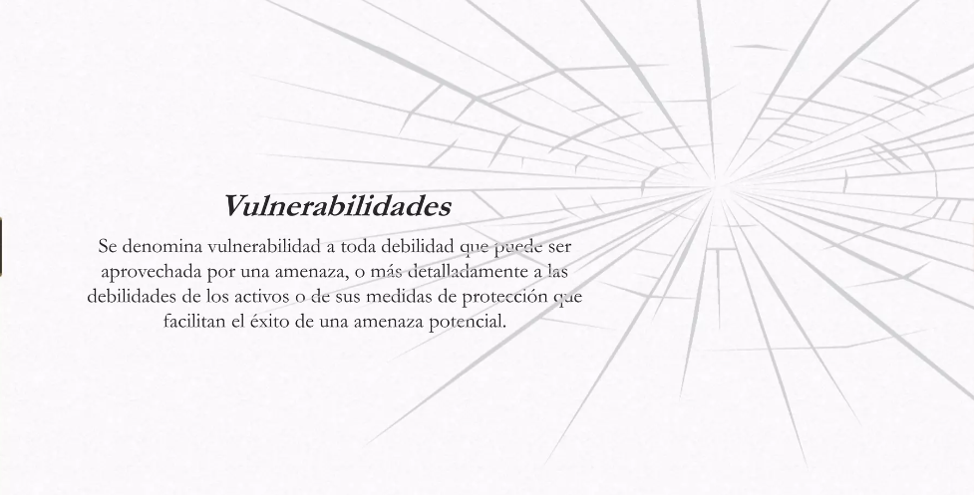

Slide 11
Partido
📃 "Casio sufre una brecha de seguridad y se filtran datos personales de miles de usuarios de todo el mundo" https://www.genbeta.com/actualidad/casio-sufre-brecha-seguridad-se-filtran-datos-personales-miles-usuarios-todo-mundo
Rellenar sabiendo lo que hemos hablado sobre esta noticia
Activos: (3)
-
-
-
Amenazas: (2)
-
-
Salvaguardas: (3)
-
-
-
Notes:
Activos:
- Datos personales de clientes almacenados en una base de datos.
- Servidores que almacenan información crítica para el funcionamiento de la empresa.
- Red interna de la empresa que conecta todos los dispositivos y sistemas.
Amenazas:
- Ataques de malware que podrían comprometer la integridad y confidencialidad de los datos.
- Acceso no autorizado a los servidores por parte de empleados descontentos o hackers externos.
- Interrupciones del servicio debido a fallos en la red interna o ataques de denegación de servicio.
Salvaguardas:
- Implementación de firewalls y sistemas de detección de intrusiones para proteger la red interna y los servidores.
- Actualización regular del software y sistemas operativos para mitigar las vulnerabilidades conocidas.
- Políticas de acceso estrictas, autenticación multifactor y auditorías para controlar el acceso a los datos y sistemas críticos.
En este ejemplo, la tabla MAGERIT se utilizaría para identificar los activos críticos (datos, servidores, red), las amenazas potenciales (malware, accesos no autorizados, interrupciones del servicio) y las salvaguardas necesarias (firewalls, actualizaciones, políticas de acceso) para mitigar los riesgos y proteger la seguridad informática de la empresa.

Slide 12
Partido
Activos:
- Datos personales de clientes almacenados en una base de datos.
- Servidores que almacenan información crítica para el funcionamiento de la empresa.
- Red interna de la empresa que conecta todos los dispositivos y sistemas.
Amenazas:
- Ataques de malware que podrían comprometer la integridad y confidencialidad de los datos.
- Acceso no autorizado a los servidores por parte de empleados descontentos o hackers externos.
- Interrupciones del servicio debido a fallos en la red interna o ataques de denegación de servicio.
Salvaguardas:
- Implementación de firewalls y sistemas de detección de intrusiones para proteger la red interna y los servidores.
- Actualización regular del software y sistemas operativos para mitigar las vulnerabilidades conocidas.
- Políticas de acceso estrictas, autenticación multifactor y auditorías para controlar el acceso a los datos y sistemas críticos.
Notes:
Activos:
- Datos personales de clientes almacenados en una base de datos.
- Servidores que almacenan información crítica para el funcionamiento de la empresa.
- Red interna de la empresa que conecta todos los dispositivos y sistemas.
Amenazas:
- Ataques de malware que podrían comprometer la integridad y confidencialidad de los datos.
- Acceso no autorizado a los servidores por parte de empleados descontentos o hackers externos.
- Interrupciones del servicio debido a fallos en la red interna o ataques de denegación de servicio.
Salvaguardas:
- Implementación de firewalls y sistemas de detección de intrusiones para proteger la red interna y los servidores.
- Actualización regular del software y sistemas operativos para mitigar las vulnerabilidades conocidas.
- Políticas de acceso estrictas, autenticación multifactor y auditorías para controlar el acceso a los datos y sistemas críticos.
En este ejemplo, la tabla MAGERIT se utilizaría para identificar los activos críticos (datos, servidores, red), las amenazas potenciales (malware, accesos no autorizados, interrupciones del servicio) y las salvaguardas necesarias (firewalls, actualizaciones, políticas de acceso) para mitigar los riesgos y proteger la seguridad informática de la empresa.

Slide 13
Ejemplo

Slide 14
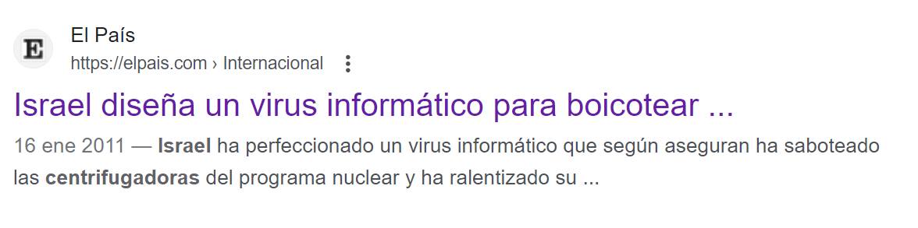
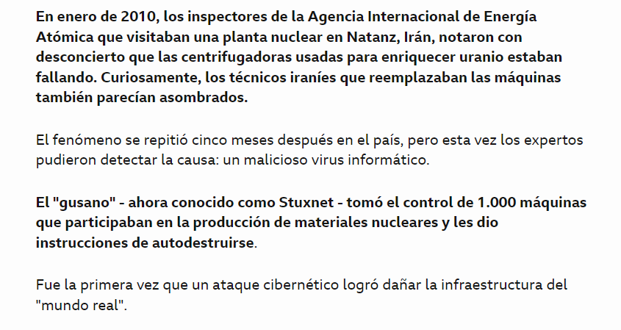
Notes:
https://www.bbc.com/mundo/noticias/2015/10/151007_iwonder_finde_tecnologia_virus_stuxnet https://www.elmundo.es/elmundo/2011/01/16/internacional/1295180388.html

Slide 15
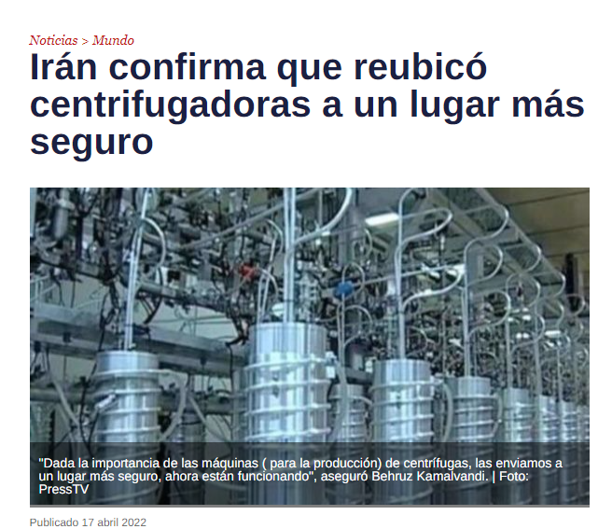
Notes:
https://www.telesurtv.net/news/iran-centrifugadoras-reubicacion-seguridad-20220417-0013.html

Slide 16
Activos:
- Centrifugadoras de enriquecimiento de uranio.
- Sistemas de control industrial (SCADA) utilizados para operar las centrifugadoras.
- Información confidencial relacionada con el programa nuclear de Irán.
Amenazas:
- Ataques cibernéticos dirigidos a los sistemas de control industrial.
- Daños físicos a las centrifugadoras que podrían afectar la producción de uranio enriquecido.
- Exposición de información confidencial sobre el programa nuclear de Irán.
Salvaguardas:
- Implementación de medidas de seguridad cibernética avanzadas para proteger los sistemas de control industrial contra ataques sofisticados.
- Aislamiento de las redes de control industrial para evitar la propagación de malware desde redes externas.
- Supervisión constante y detección temprana de anomalías en el funcionamiento de las centrifugadoras y los sistemas SCADA.
Notes:
https://www.telesurtv.net/news/iran-centrifugadoras-reubicacion-seguridad-20220417-0013.html

